Slide 1


Товароведение
продовольственными товарами

Slide 2
План
Предметы и задачи товароведения
Классификация продовольственных товаров
Химический состав продовольственных товаров
Качество продовольственных товаров
Факторы, влияющие на качество продовольственных товаров
Методы оценки качества
Дефекты продовольственных товаров
Маркировка и штриховое кодирование товаров.
Основы хранения продовольственных товаров.

Slide 3
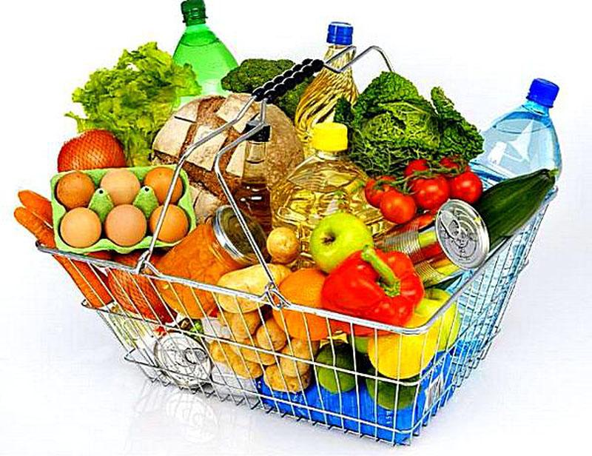
Предметы и задачи товароведения
Товароведение – это научная дисциплина, изучающая характеристику потребительских свойств товаров.

Slide 4

Предметом товароведения является потребительная стоимость товаров. Только потребительная стоимость делает продукцию товаром, т.к обладает способностью удовлетворять конкретные потребности человека.

Slide 5
Товароведение ставит своей задачей
изучение факторов, влияющих на формирование и сохранение качества товара,
проведение оценки, контроля, сертификации качества, а также диагностики дефектов продовольственных товаров
изучение АСС товаров,
активное воздействие на его систематическое улучшение и расширение, повышение культуры потребления населениям продовольственных товаров.

Slide 6
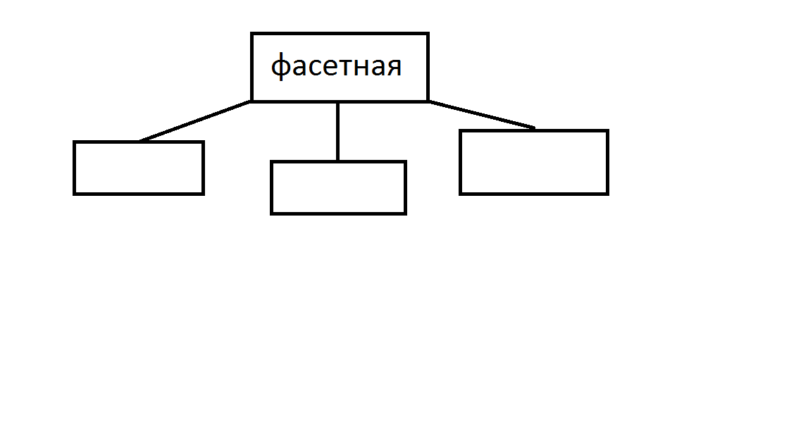
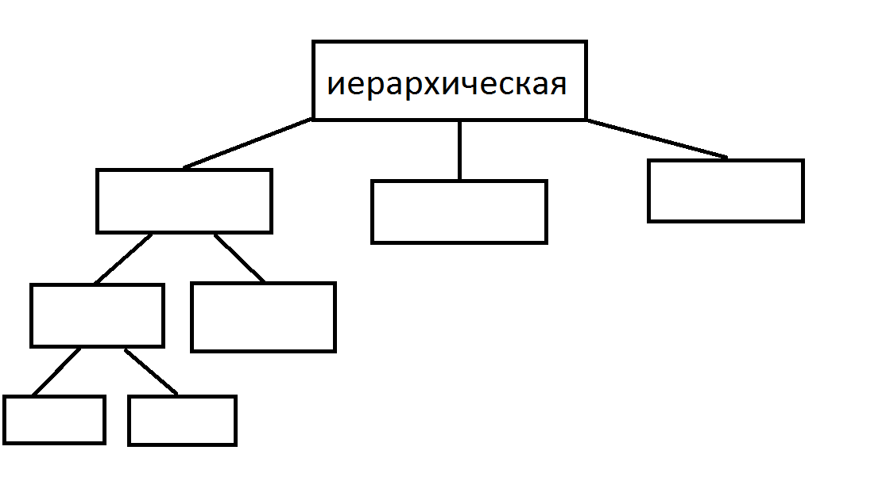
Классификация продовольственных товаров
Классификация – это группировка по какому-либо общему признаку.
Виды

Slide 7
Товароведение изучает следующие группы товаров.
Зерно-мучные товары (мука, крупа, крупяные, макаронные и хлебобулочные изделия)
Овощи, плоды, ягоды и грибы
Вкусовые товары (чай, кофе, пряности, вкусовые приправы, алкогольные, безалкогольные напитки, табак и табачные изделия
Фруктовые, ягодные изделия
Пищевые жиры
Молоко и молочные товары
Яйца и яичные товары
Мясо и мясные товары
Рыба и рыбные твари

Slide 8
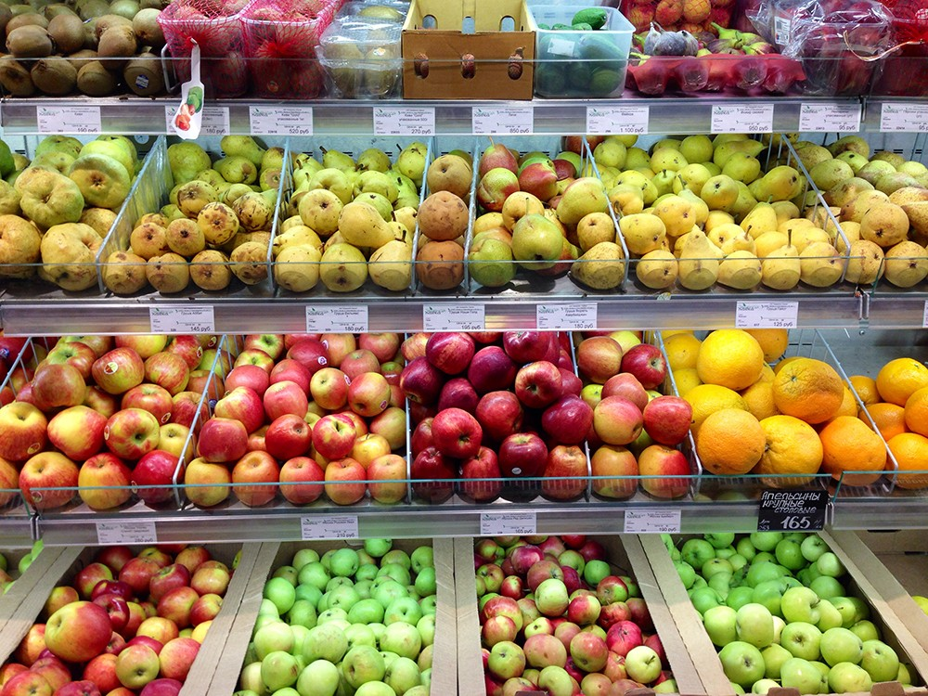
Товарный сорт
Товарный сорт- это градация качества продукции определенного вида по одному или нескольким показателям качества, установленная нормативной документацией.

Slide 9
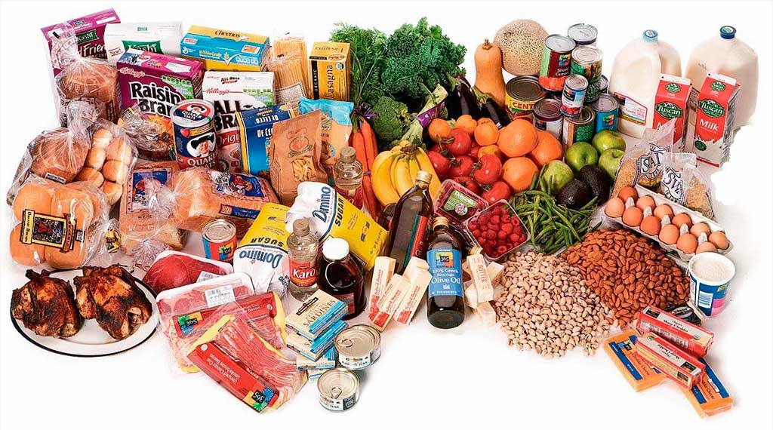
Ассортимент товаров
Асс (от франц. «assortiment», что означает подбор различных видов и сортов товара) товаров- это набор товаров, формируемый по определенным признакам и удовлетворяющий разнообразные потребности.

Slide 10
АСС
Производственный
Торговый
Состав продукции по видам, типам, сортам, маркам, выпускаемой определенной отраслью промышленности или отдельным предприятием
Набор товаров, формируемый организацией торговли или общественного питания с учетом ее специализации, потребительского спроса и материально-технической базы

Slide 11
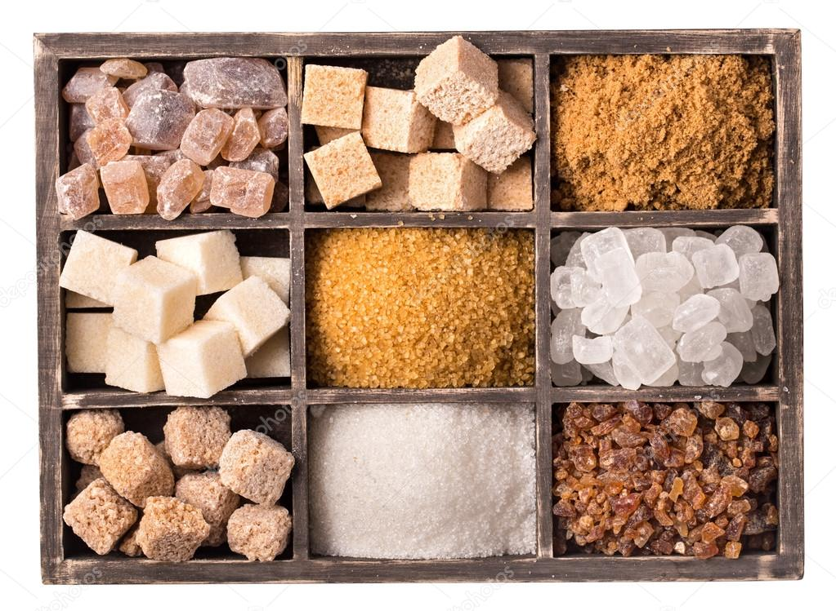
Виды АСС
Простой АСС- набор товаров, представленный небольшим количеством групп, видов и наименований, которые удовлетворяют ограниченное число потребностей.
Асс сахара

Slide 12

Сложный АСС – набор товаров, представленный значительным количеством групп, видов, разновидностей и наименований товаров, которые удовлетворяют разнообразные потребности в товарах.
Асс кондитерских изделий

Slide 13
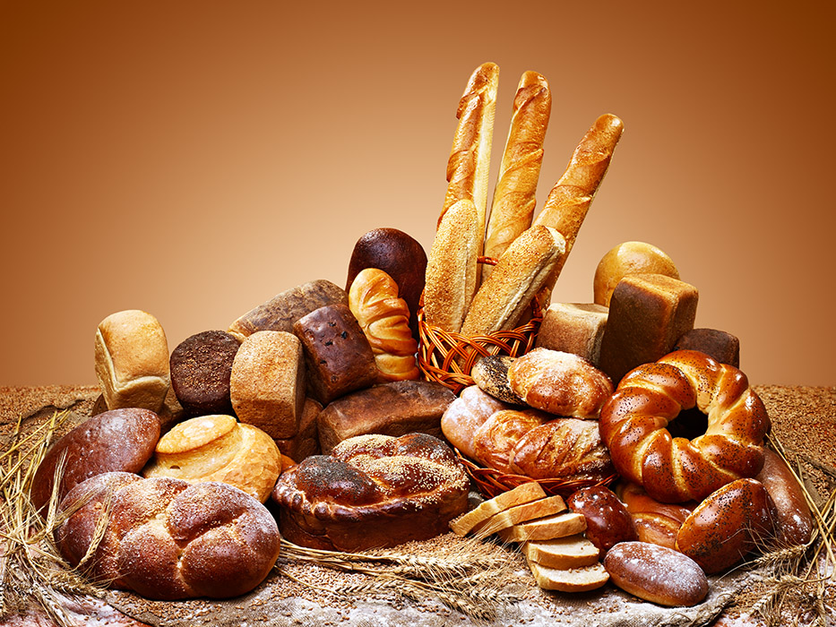
Групповой АСС – набор однородных товаров, объединенных общностью признаков и удовлетворяющих аналогичные потребности, также объединенных по признаку функционального назначения.
Асс хлебобулочных товаров

Slide 14

Развёрнутый АСС – набор товаров, который включает значительное количество подгрупп, видов, разновидностей, наименований, в том числе марочных.

Slide 15
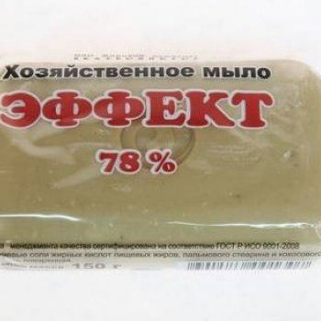

Сопутствующий АСС – набор товаров, которые выполняют вспомогательные функции и не относятся к основным для магазина.

Slide 16
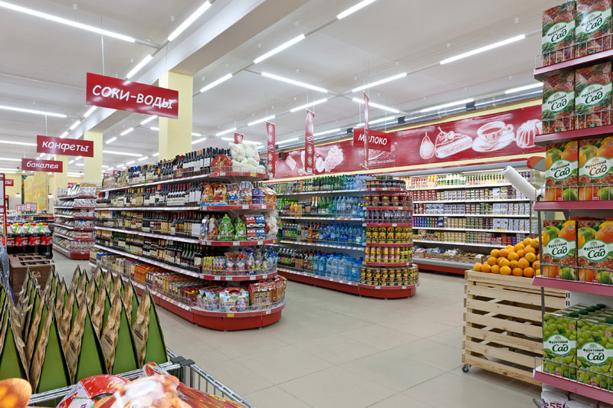
Смешанный АСС – набор товаров разных групп, наименований, отличающихся большим разнообразием функционального назначения.

Slide 17
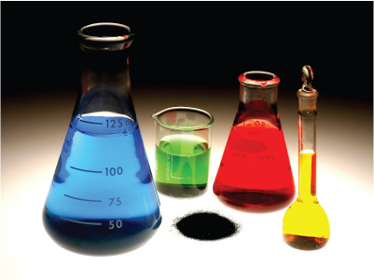
Химический состав продовольственных товаров
В состав продовольственных товаров входят:
Неорганические вещества
Вода
Органические вещества
Углеводы Органические кислоты
Минеральные вещества
Белки Дубильные
Жиры Пектиновые
Витамины Красящие
Ферменты Ароматические вещества
Гликозиды Фитонциды
Алкалоиды

Slide 18
Неорганические вещества
Минеральные вещества
Макроэлементы
Кальций (Ca)
Магний (Mg)
Железо (Fe)
Фосфор (P)
Калий (K)
Микроэлементы
Йод (J)
Марганец (Mn)
Фтор (F)
Цинк (Zn)

Slide 19
Элементы | Воздействие | Источник | Рекомендации
1 Макроэлементы
Кальций | Улучшает состояние костей, зубов | Молоко, молочные продукты, сыр, кунжут. | При мышечных спазмах, судорогах
Магний | Улучшает обмен веществ | Хлеб из муки грубого помола, орехи, соевые бобы | При нарушении деятельности сердечнососудистой системы, выпадении волос, заболевании кожи
Железо | Улучшает состав крови, обмен веществ | Печень, мясо, стручковые | При малокровии, восприимчивости к инфекциям
Фосфор | Для построения нервной ткани в сочетании с Ca | Рыб, овощи, грибы, сыр, мясо, яйца | При неправильном обмене веществ
Калий | Улучшает работу сердца, регулирует содержание воды в тканях | Кабачки, баклажаны, томаты, капуста, курага, изюм, чернослив | При нарушении кровообращения, сердечнососудистой системы

Slide 20
Элементы | Воздействие | Источник | Рекомендации
2. Микроэлементы
Йод | Влияет на нормальную функцию щитовидной железы | Морская рыба, морская капуста | При нарушении деятельности щитовидной железы, при повышенной возбудимости
Марганец | Участвует в процессе формирование костей, образование гемоглобина крови | Листовые овощи, крупы, хлеб | При низком гемоглобине крови, недостаточном росте организма
Фтор | Улучшает состояние костей, зубов | Молоко, мясо, хлеб | Для формирование костей и зубов
Цинк | Влияет на функцию поджелудочной железы и жировой обмен | Печень, яйца, хлеб, репчатый лук | При нарушении вкуса и обаняния.

Slide 21
Органические вещества
Углеводы делятся на
Моносахариды
Глюкоза, фруктоза, галактоза
Олигосахариды
Сахароза, мальтоза, лактоза
Полисахариды
Крахмал, гликоген, инулин, клетчатка

Slide 22
Жиры
Жиры
По происхождению
растительные
животные
комбинированные
По консистенции
жидкие
твердые

Slide 23
Свойства жиров
легче воды, растворимы в органических растворителях (бензине, ацетоне, эфире);
с водой в присутствии слабых щелочей, белков могут образовывать эмульсии;
нелетучи, но при сильном нагревании (240-250°С) разлагаются с образованием веществ, имеющих неприятный запах и раздражающих слизистую оболочку глаз.
при хранении на воздухе окисляются

Slide 24
Белки
Белки
По наличию незаменимых аминокислот
полноценные — белки мяса, рыбы, яиц, молока
неполноценные — белки просо, кукурузы и др
По составу
простые — протеины: альбумины, глобулины, глютелины, проламины
сложные — протеиды: фосфоропротеиды, хромопротеиды, глюкопротеиды
Белки имеют ряд общих свойств:
- при нагревании выше 50—60°С денатурируются;
- набухают в воде и увеличиваются в объеме;
- под действием ферментов, кислот, щелочей — гидролизуются

Slide 25
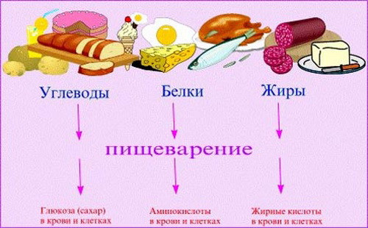

Slide 26
Ферменты
Ферменты - это вещества белковой природы, ускоряющие химические реакции, которые протекают в живом организме (биокатализаторы)
Характерными особенностями ферментов являются
специфичность (каждый фермент действует лишь на определенное вещество, например, фермент сахараза расщепляет только сахарозу; лактоза — лактозу);
чувствительности к изменению температуры — наиболее благоприятная 30—50°С (при нагревании до 70—80°С и выше ферменты разрушаются, а при минусовой температуре они сохраняются, но активность резко снижается)

Slide 27

Витамины
Жирорастворимые
(А, Э, Е, К)
Водорастворимые (С, Р, РР, группы В и др.)
Витаминоподобные вещества

Slide 28
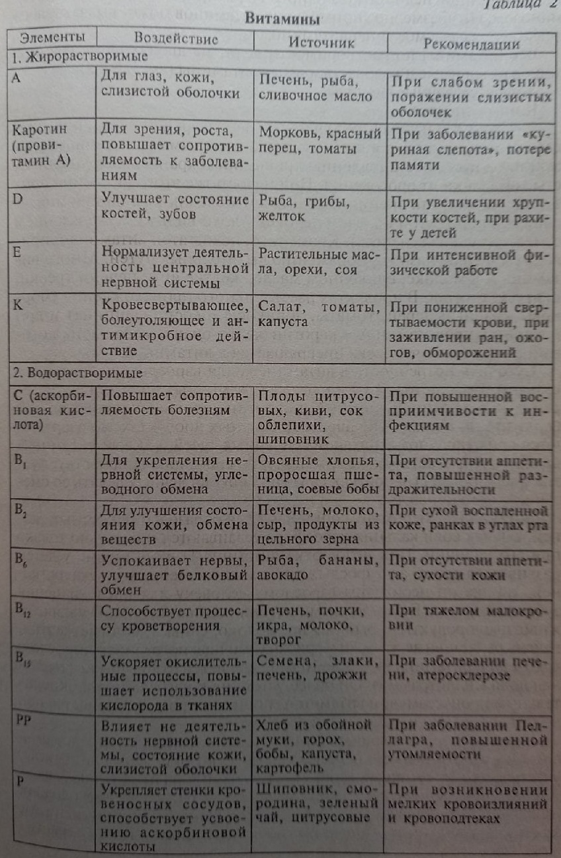

Slide 29
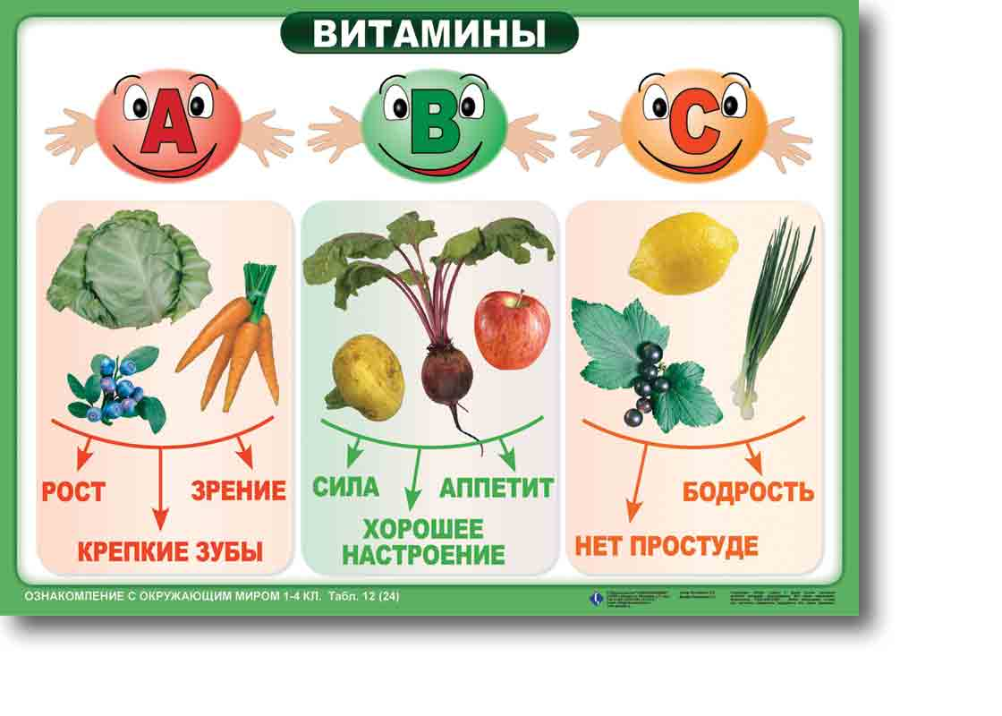

Slide 30


Slide 31
Прочие вещества пищевых продуктов
Органические кислоты (уксусная, молочная, лимонная, яблочная, бензойная и другие кислоты)
Эфирные масла обусловливают аромат пищевых продуктов
Гликозиды — производные углеводов, содержащиеся в плодах и овощах (соланин, синигрин, амигдалин и др.)
Алкалоиды — вещества, возбуждающе действующие на нервную систему, в больших дозах являются ядами
Дубильные вещества придают пищевым продуктам (чаю, кофе, некоторым плодам) специфический вяжущий вкус

Slide 32
Красящие вещества обусловливают цвет пищевых продуктов. К ним относят хлорофилл, каротиноиды, флавоновые пигменты, антоцианы, хромопротеиды и др.
Фитонциды обладают бактерицидными свойствами, содержатся в луке, чесноке, хрене
Экстрактивные вещества содержатся в мясе, рыбе и придают запах и аромат бульону
Пектиновые вещества содержатся в плодах, ягодах, овощах и обладают способностью образовывать студни в присутствии сахара и кислоты

Slide 33
Качество продовольственных товаров
Качество –это совокупность свойств и характеристик продукции или услуги, которые придают им способность удовлетворять обусловленные и предполагаемые потребности.

Slide 34
Пищевая ценность
Пищевая ценность – совокупность всех свойств продукта и его вкусовые достоинства. Это комплексное понятие и включает в себя следующие характеристики:
Энергетическая ценность
Биологическая ценность
Биологически активные вещества
Физиологическая ценность
Усвояемость

Slide 35
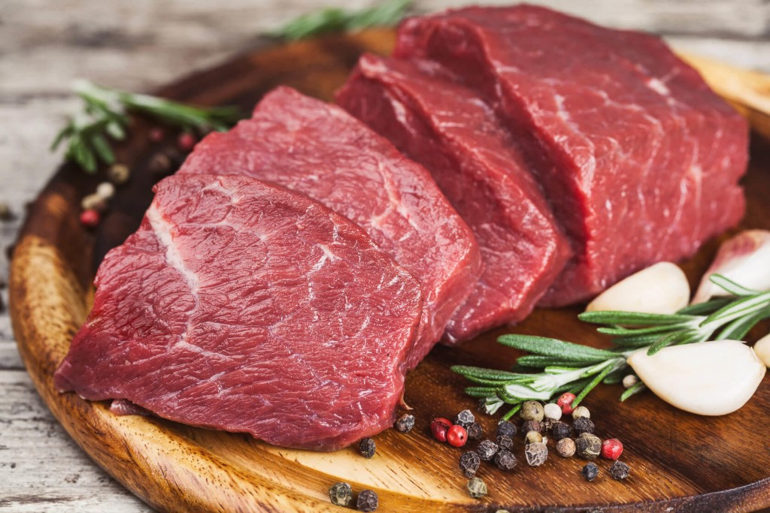
Энергетическая ценность
Энергетическая ценность продукта характеризуется той энергией, которую получает организм в процессе обмена веществ.
Потребность в энергии удовлетворяется за счет углеводов, белков и жиров.
Ценность пищи как источника энергии измеряется КАЛОРИЙНОСТЬЮ т.е. количеством тепла, выделяемого в организме человека при биохимических реакциях.

Slide 36
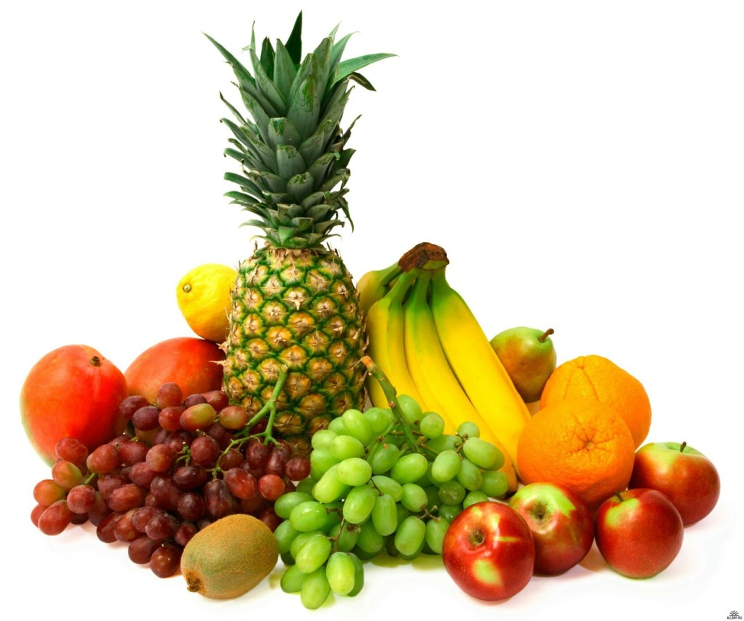
Биологическая ценность
Биологическая ценность продукта характеризуется белковым составом, содержанием в них витаминов и минеральных веществ (сбалансированность)

Slide 37
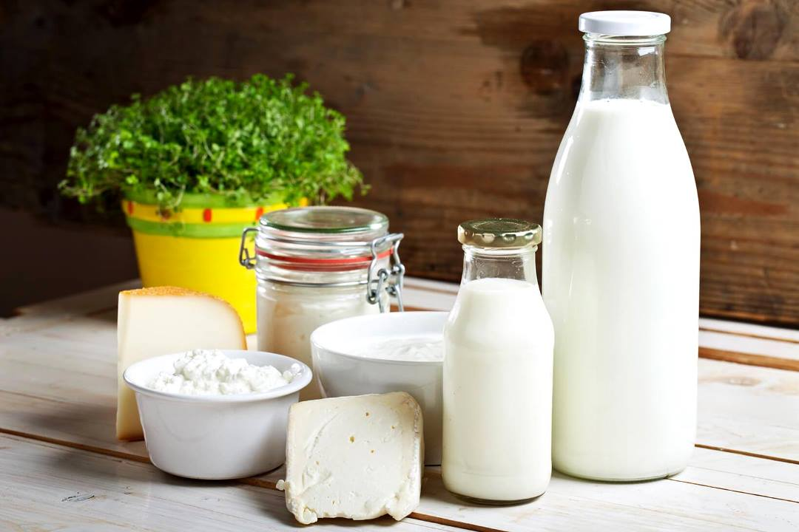
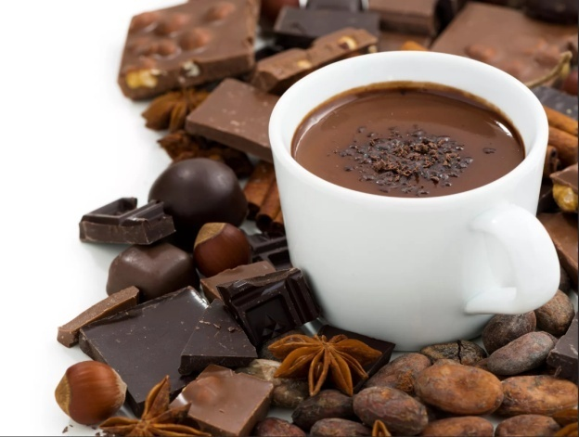
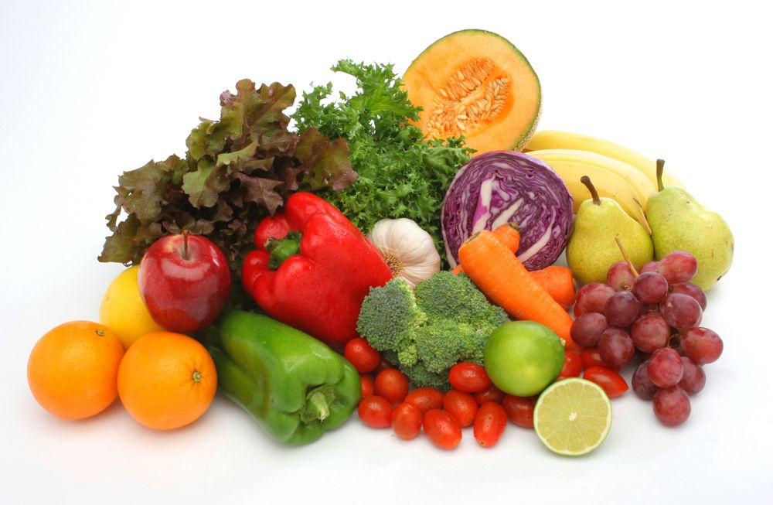
Физиологическая ценность
Физиологическая ценность продукта обусловлена веществами, оказывающими активное воздействие на организм человека.
возбуждают сердечную и нервную деятельность
Омолаживают организм
Клетчатка и пектин способствуют нормальному пищеварению

Slide 38
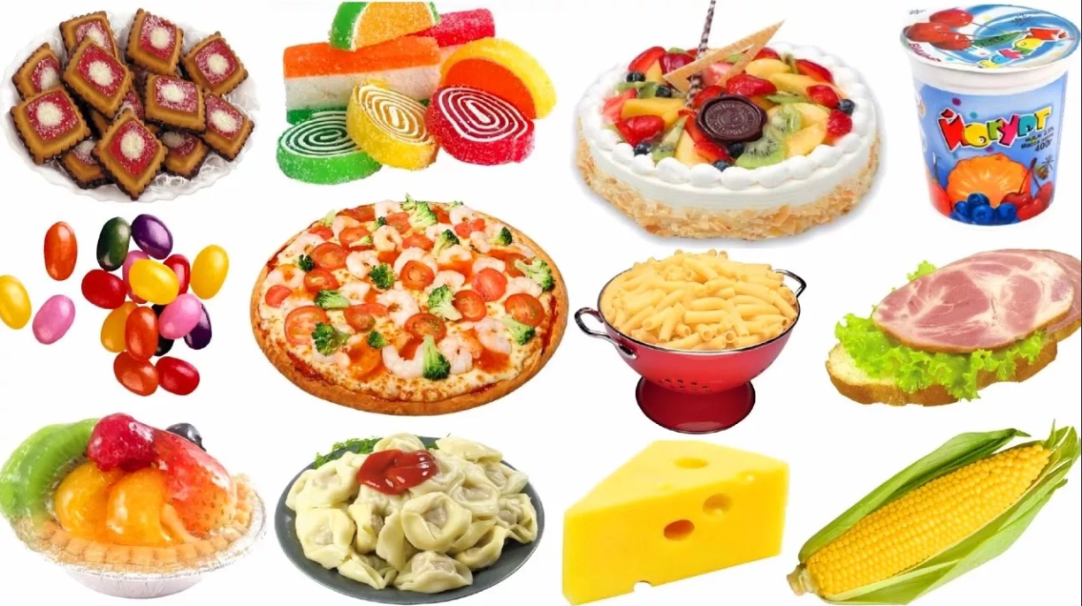
Усвояемость продукта
зависит от:
Содержания пищевых веществ
Внешнего вида
Вкусовых достоинств
Состава Активности ферментов
О степени усвояемости пищи судят по количеству веществ, всосавшихся в кровь через стенки кишечника.

Slide 39

Факторы, влияющие на качество продовольственных товаров
На качество влияют различные факторы, которые можно объединить в 2 группы:
Формирующие факторы Сохраняющие факторы

Slide 40
Формирующие факторы
Маркетинг – это предвидение, управление и удовлетворение спроса на товары людей или организация посредством обмена.
Сырье и технология изготовления оказывают большое влияние на качество товара.

Slide 41
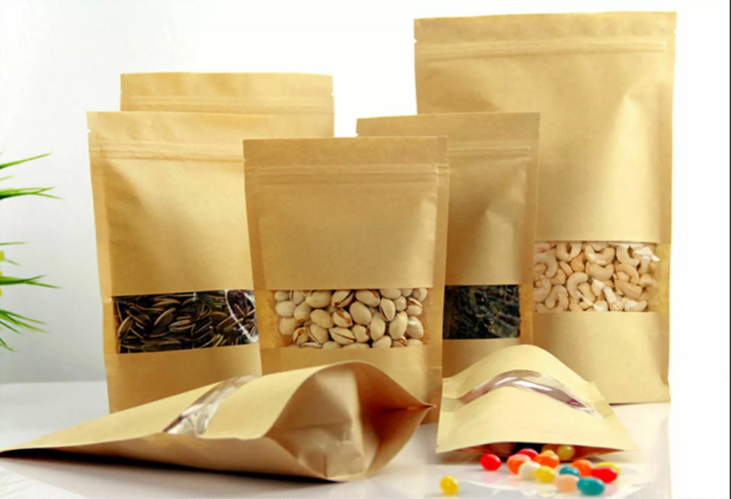
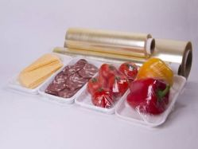
Факторы сохраняющие качество
Относятся тара и упаковочные материалы, условия и сроки транспортирования, хранения и реализации.

Slide 42
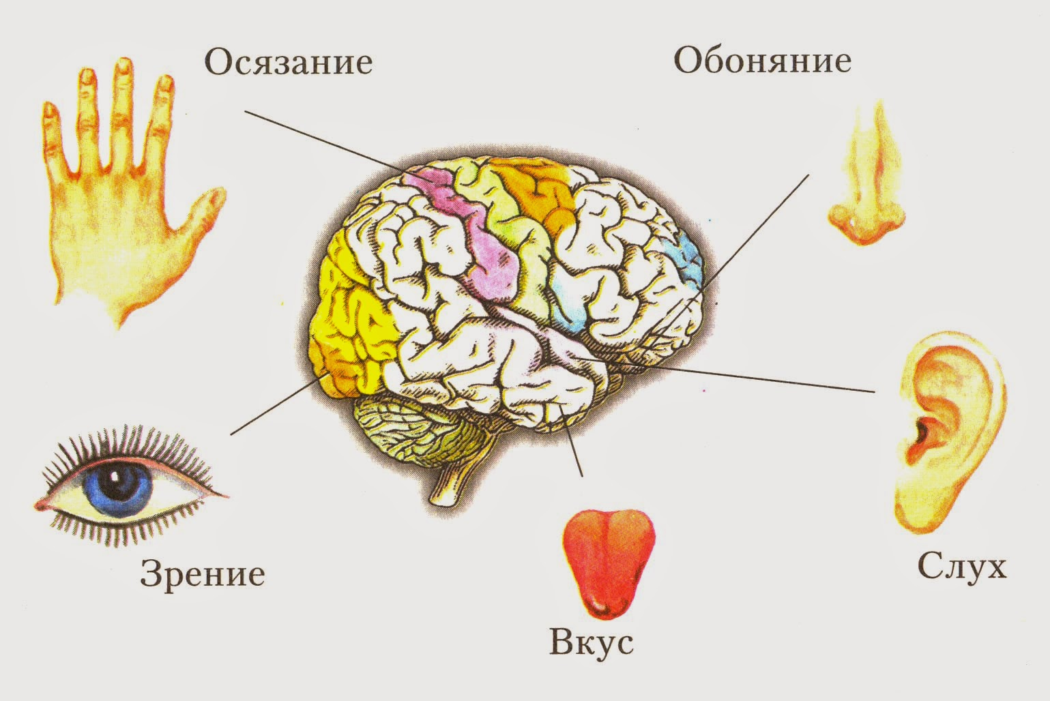
Методы оценки качества
Органолептический метод

Slide 43

Лабораторный метод
Требует специальной аппаратуры,
инструментов, он более сложный и
длительный, но точный и объективный.
В лабораториях проводят физические,
химические,
физико-химические,
биохимические,
микробиологические
исследования качества продуктов.

Slide 44
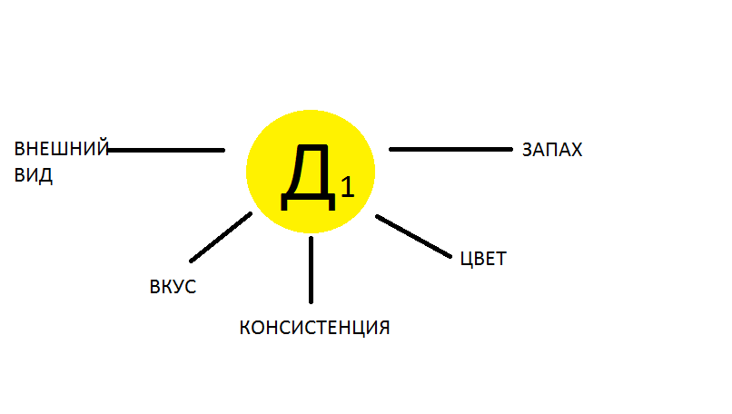
Дефекты продовольственных товаров

Slide 45
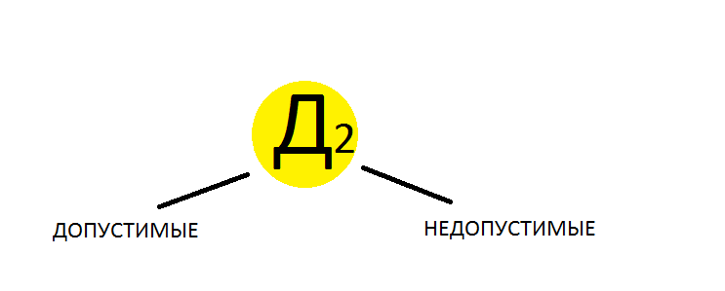
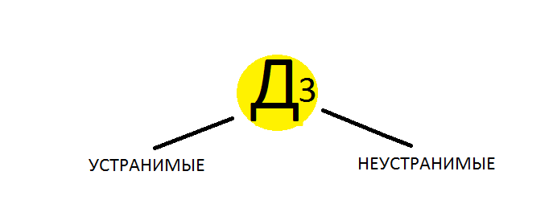

Slide 46
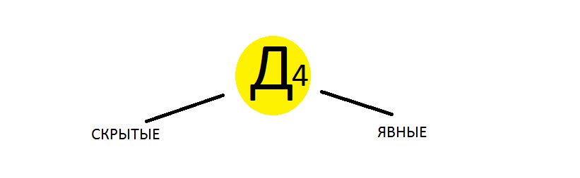


Slide 47
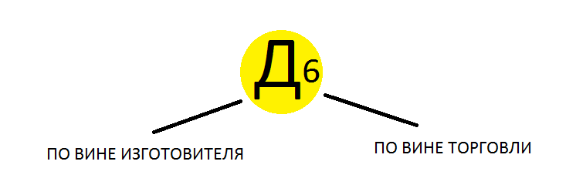
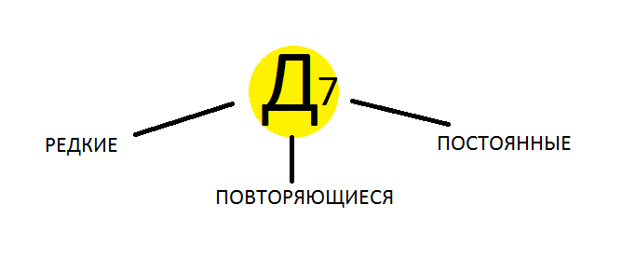

Slide 48
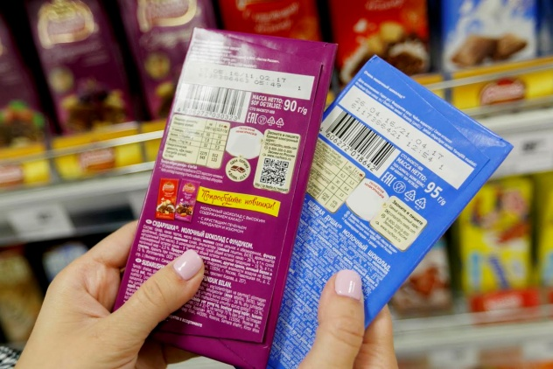

Маркировка и штриховое кодирование товаров.
МАРКИРОВКА
должна содержать следующую информацию:
наименование продукта и его вид, сорт, марку;
наименование страны, производителя и его адрес;
массу нетто или объем продукта;
состав — наименования основных ингредиентов, входящих в состав продукта, включая пищевые добавки;
пищевую ценность (калорийность, количество белков, жиров и углеводов, а также наличие витаминов);
условия хранения;
срок годности, дату изготовления;
способ приготовления (для полуфабрикатов и продуктов, предназначенных для детского питания);
рекомендации по использованию (для биологически активных пищевых добавок);
обозначение нормативно-технического документа, на основании которого произведен товар; информацию о подтверждении соответствия.

Slide 49

Штриховой код
ШК- товарный знак, наносимый на упаковку в виде штрихового машинного символа, предназначенный для автоматизированной индексации и учета информации о товаре, закодированной в виде цифр и штрихов

Slide 50
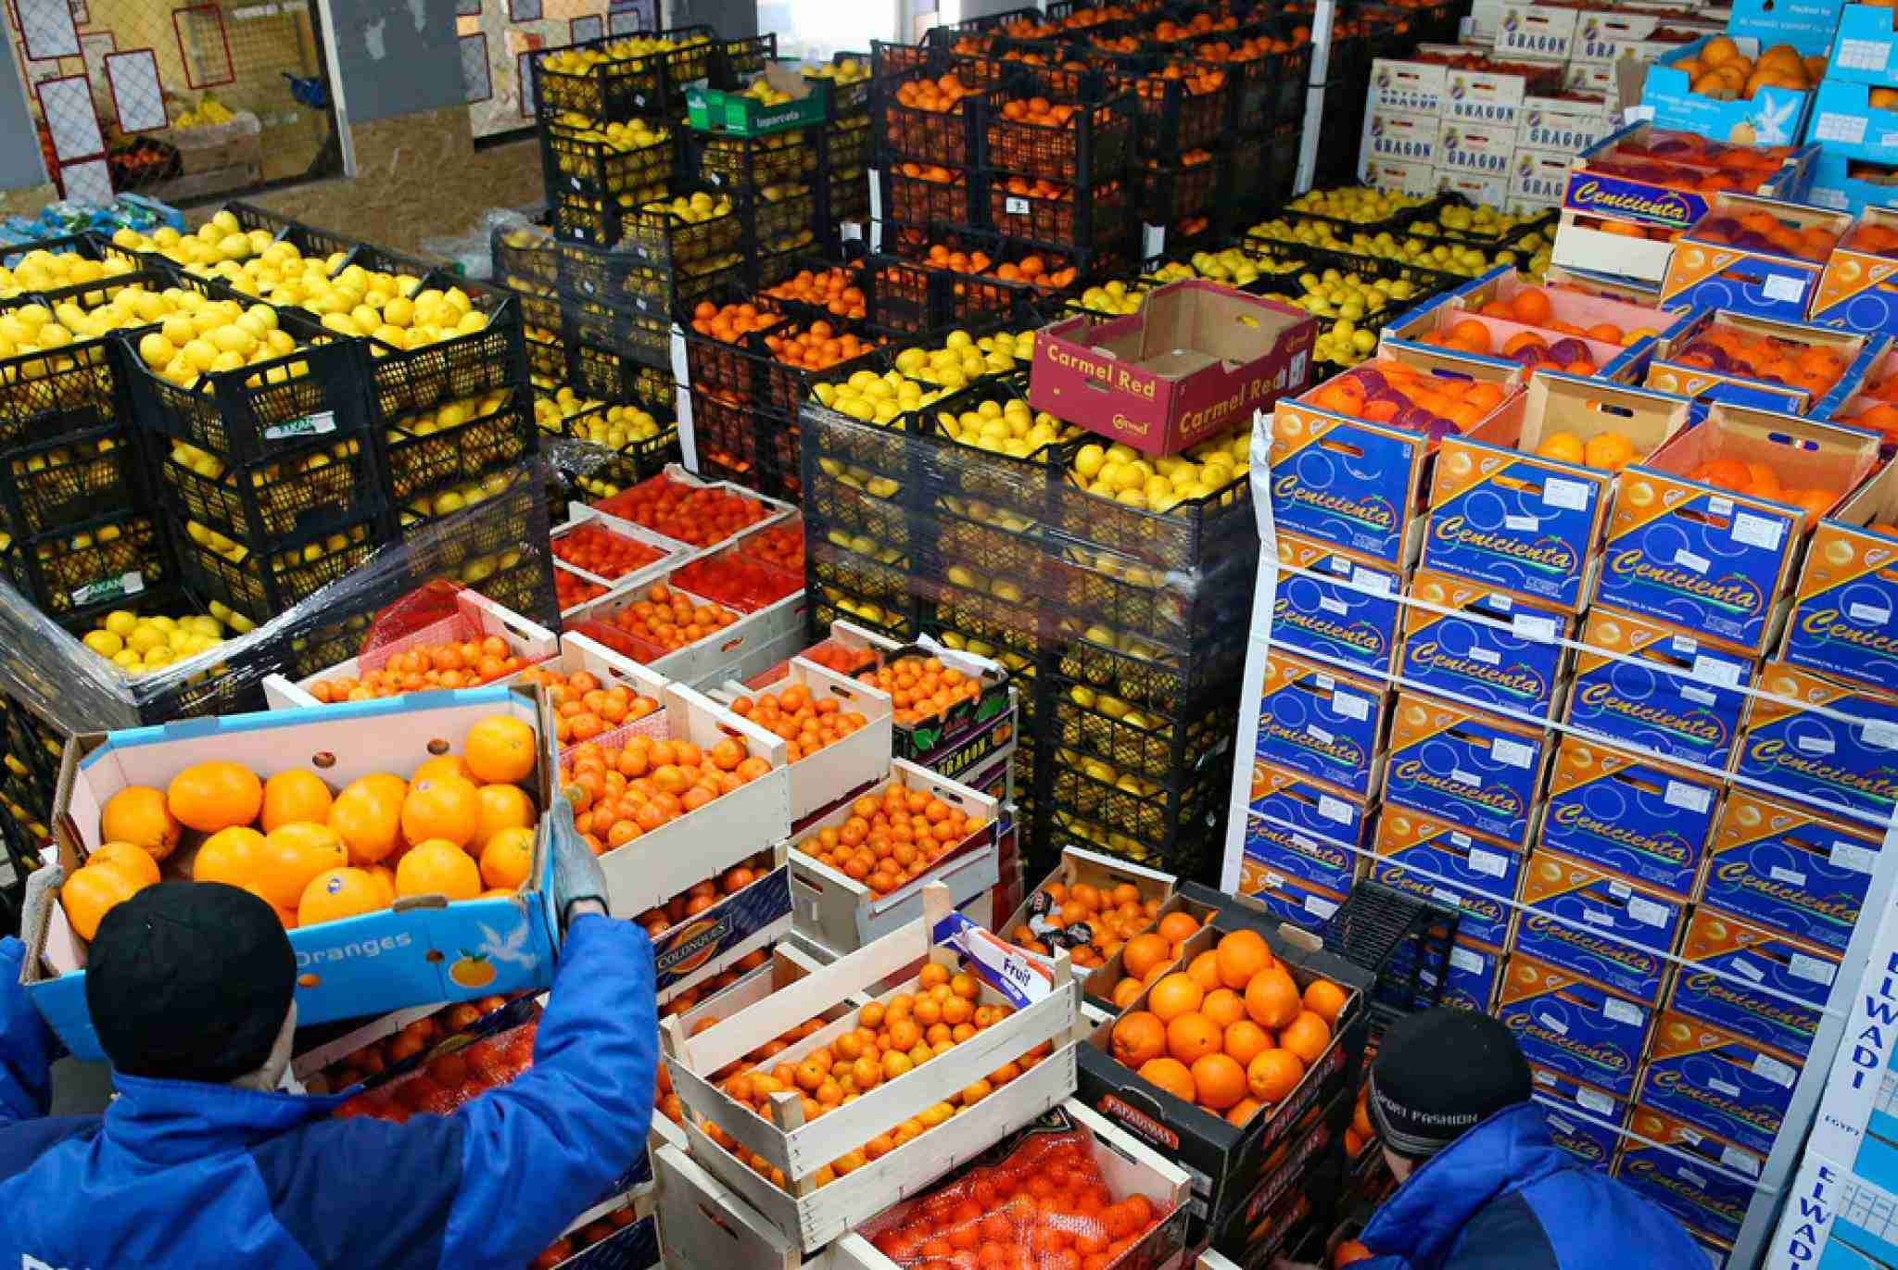
Основы хранения продовольственных товаров
Хранение — этап обращения товара, начиная от выпуска готовой продукции до потребления или утилизации.
Основная задача при хранении — сохранить товар без потерь качества и количества при минимальных затратах труда и материальных средств.

Slide 51
УСЛОВИЯ ХРАНЕНИЯ- это совокупность внешних воздействий окружающей среды, обусловленных режимом хранения и размещением товаров в хранилище.
РЕЖИМ ХРАНЕНИЯ- это совокупность условий, при которых товар сохраняет свое качество.

Slide 52
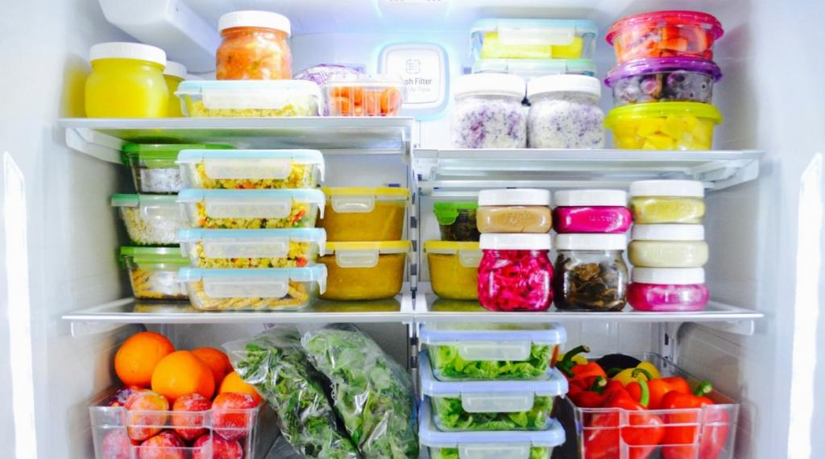
Температура
Температура хранения должна быть постоянной, нежелательны резкие перепады температуры, при которых происходит конденсация воды на товарах и, как следствие, их плесневения. Для большинства продуктов наиболее благоприятной является температура, близка к 0 С.

Slide 53
Влажность воздуха
Влажность воздуха при хранении товара также имеет важное значение При хранении товаров с высоким содержанием влаги (плоды, овощи, мясо) следует поддерживать высокую относительную влажность воздуха — 80—95%, а товары с невысокой влажностью (сахар, мука, соль, крахмал, макаронные изделия, крупа и др.) следует хранить при влажности воздуха 65-75%.

Slide 54
Освещение
(свет) при хранении большинства продуктов играет отрицательную роль: ускоряет процессы дыхания, прогоркания жиров и разрушения многих витаминов; прорастания и позеленения картофеля; изменяет цвет, запах и вкус многих пищевых продуктов, которые поэтому хранят преимущественно в затемненных помещениях.

Slide 55
Состав воздуха
Состав воздуха оказывает существенное влияние на сохранение продукта. Так как многие продукты соприкасаются с воздухом, необходимо учитывать влияние на них отдельных составных частей его и прежде всего кислорода (вызывает окисление жиров). Воздух должен быть чистым, не иметь посторонних запахов.

Slide 56

ПРЕЗЕНТАЦИЯ ЗАКОНЧЕНА
СПАСИБО ЗА ВНИМАНИЕ!

